Slide 1

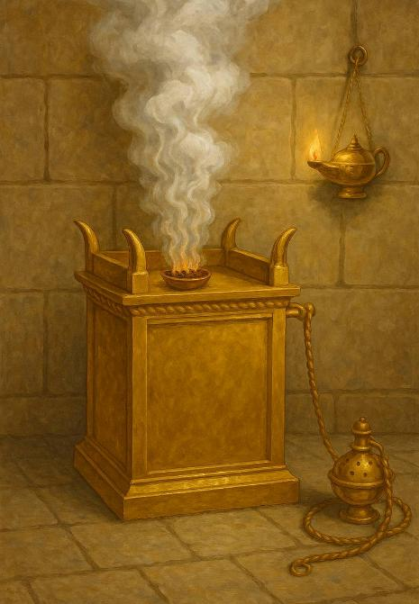
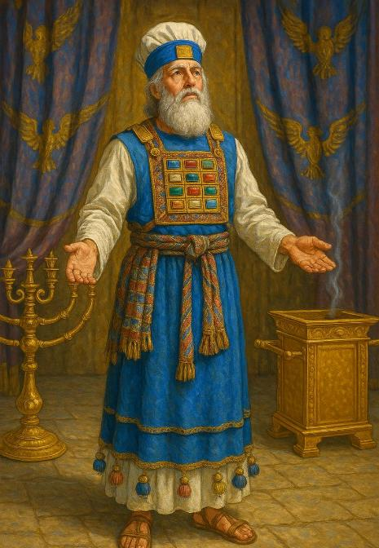
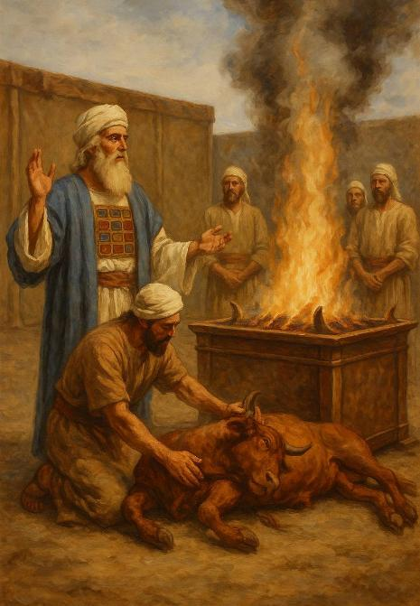
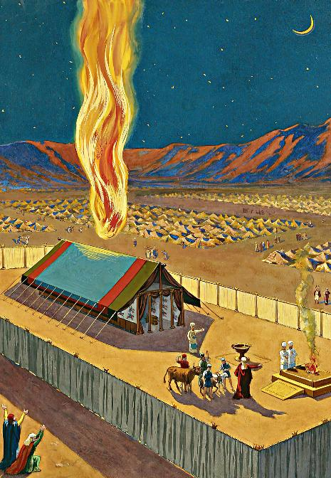
O TABERNÁCULO
Lição 13 para 27 de setembro de 2025

Slide 2
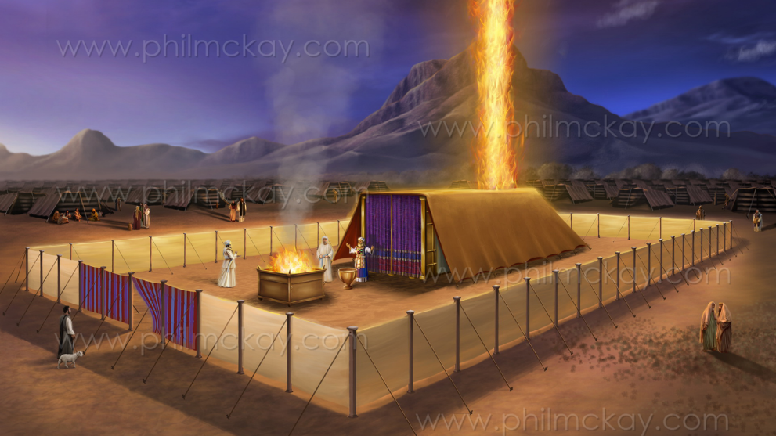
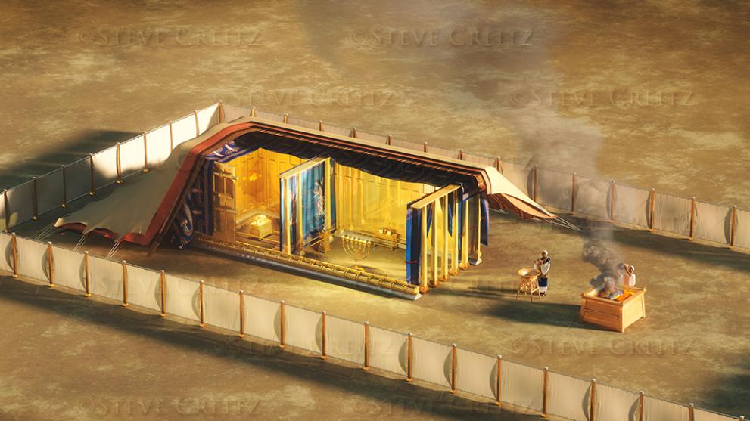
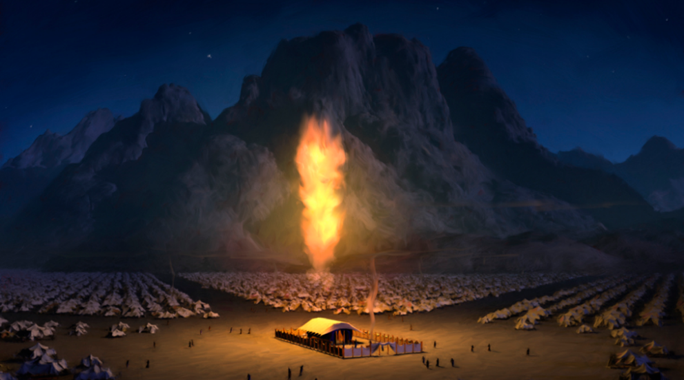
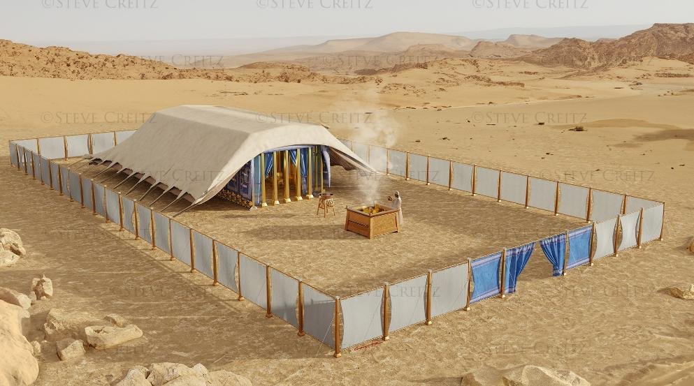
“Então a nuvem cobriu a tenda do encontro, e a glória do Senhor encheu o santuário. […] Porque a nuvem do Senhor cobria o santuário de dia, e o fogo era de noite, à vista de toda a casa de Israel, em todas as suas jornadas”
Êxodo 40:34, 38

Slide 3

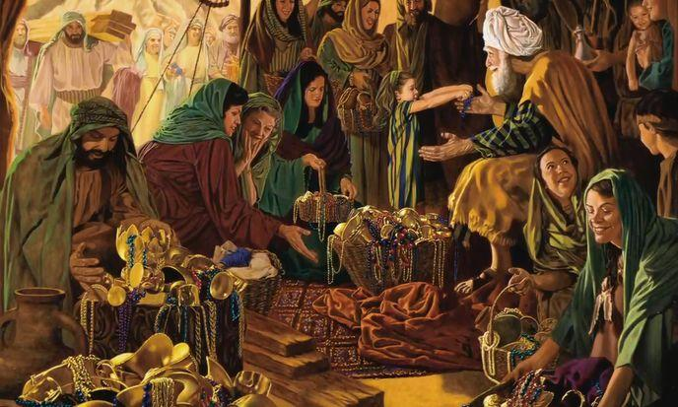

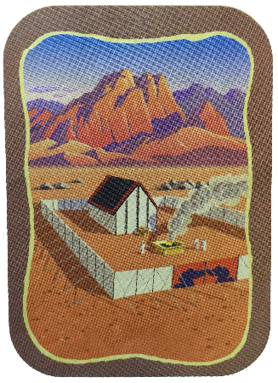
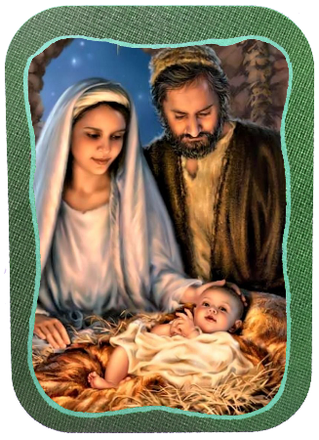
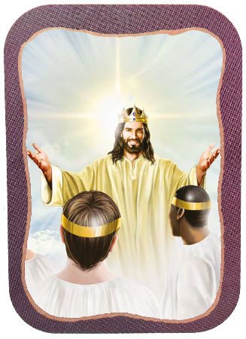







Os últimos capítulos de Êxodo são dedicados à descrição detalhada da construção e dedicação do Tabernáculo.
Foram momentos especiais, onde as pessoas participaram com alegria, contribuindo – cada uma como podia – para esta grande obra para Deus.
A principal razão que Deus dá para a construção deste Templo portátil é Seu desejo de habitar entre Seu povo (Êxodo 25:8). Este desejo foi cumprido na pessoa de Jesus, e será plenamente cumprido quando estivermos todos com Ele na Nova Terra.
A preparação:
  O sábado (Êxodo 35:1-3)
  A oferta voluntária (Êxodo 35:4-36:7)
O Tabernáculo:
  A construção (Êxodo 36:8-39:43)
  A dedicação (Êxodo 40:1-38)
Outros Tabernáculos:
  Jesus e a Nova Jerusalém.

Slide 4
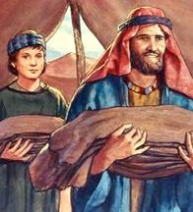
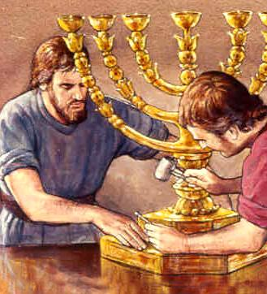
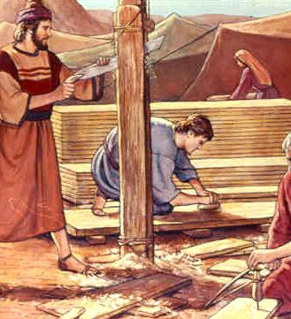
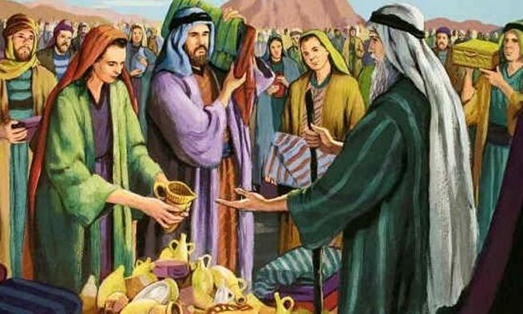
A PREPARAÇÃO

Slide 5

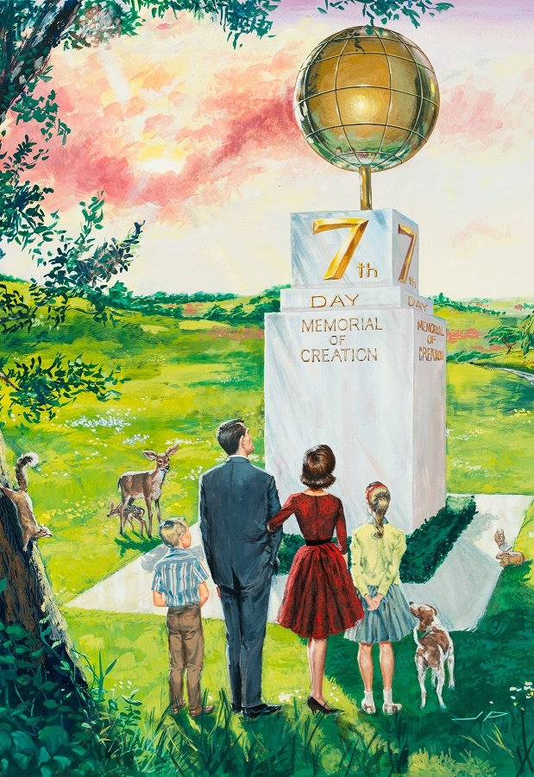
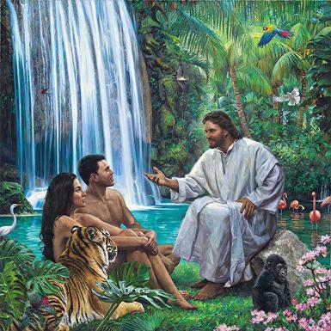
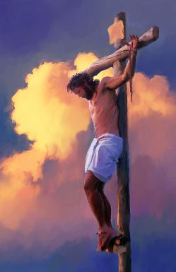
O SÁBADO
“Seis dias serão trabalhados, mas o sétimo dia vos será santo, o dia de sábado ao Senhor; Quem fizer qualquer trabalho nele morrerá” (Êxodo 35:2)
Depois de ter um vislumbre da glória de Deus, Moisés transmitiu ao povo "o que Jeová ordenou". — Êxo. 35:1, 4. Essas instruções incluem o relacionamento com Deus no tempo (o sábado) e no espaço (o Tabernáculo).
Deus reservou o sábado como um tempo especial para desfrutarmos de Sua companhia na própria Criação (Gn 2:1-3; Êx 20:11), e Ele lembrou Israel disso pouco antes de proclamar os Dez Mandamentos (Êx 16:22-29).
O sábado nos lembra que Deus é nosso Criador e Redentor (Deut. 5:15), e nos leva ao tempo futuro, quando poderemos desfrutar de Sua companhia por toda a eternidade (Is. 66:22-23).

Slide 6
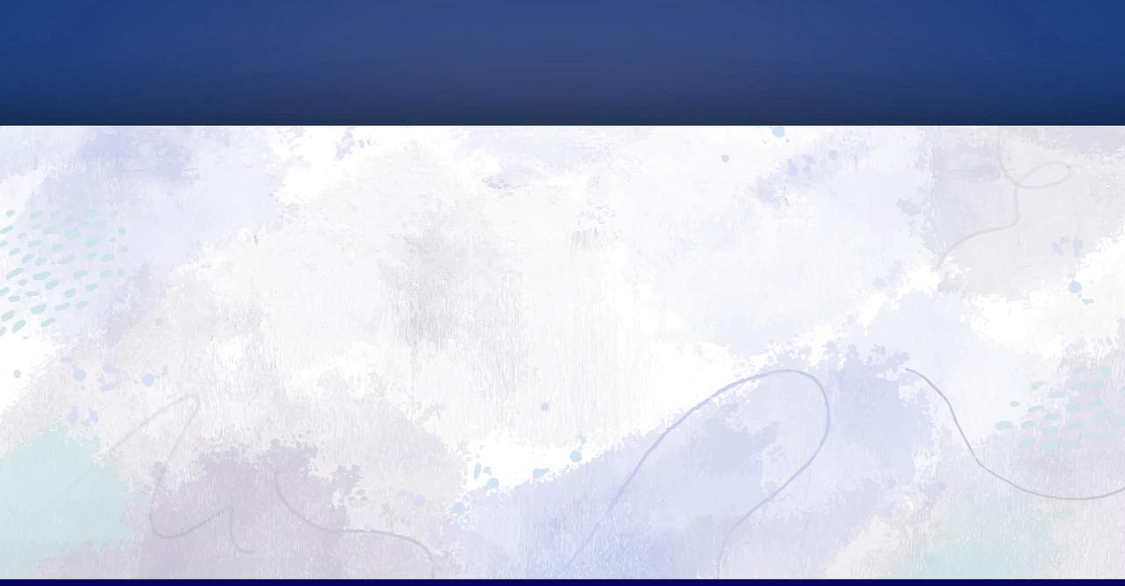
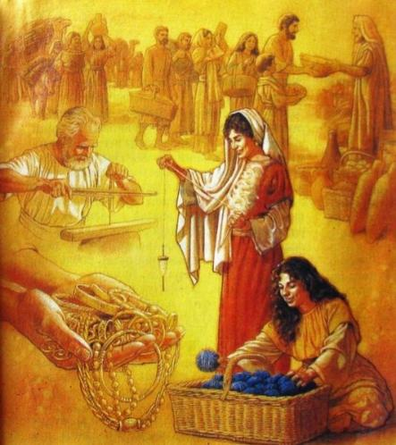
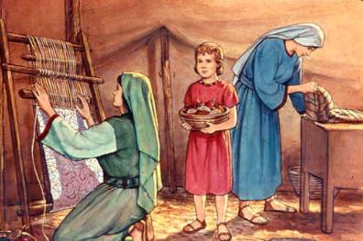
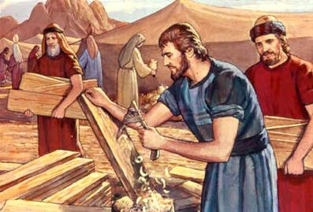
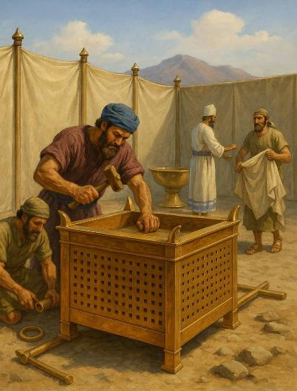
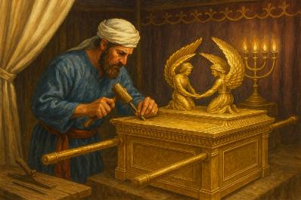
A OFERTA VOLUNTÁRIA
“Tomai uma oferta ao Senhor dentre vós; todo generoso de coração o trará a Jeová; ouro, prata, bronze [...] Todo homem sábio de coração entre vocês virá e fará todas as coisas que o Senhor ordenou” (Êxodo 35:5, 10)
Havia duas maneiras de contribuir para o trabalho do Tabernáculo: doar materiais e fazer o trabalho.
Mais de uma tonelada de ouro, umas 3,75 toneladas de prata e cerca de 2,5 toneladas de bronze foram usadas, bem como madeira e vários tecidos (Êx 38:21-31).
De onde veio tudo isso? Em grande parte, do que Israel tirou dos egípcios quando eles partiram (Êxodo 11:2).
Além, era necessário o trabalho de fiandeiras, alfaiates e costureiras, carpinteiros, escultores, joalheiros…
Todos estavam tão dispostos a cooperar que Bezalel, Ooliabe e os outros trabalhadores pediram a Moisés que parasse de trazer ofertas (Êx. 36:3-7).
Para fazer o trabalho, o Espírito Santo dotou todos os obreiros envolvidos (Êxodo 35:30-36:2). Da mesma forma, Ele continua a dar os dons necessários a todos os que cooperam com a obra de Deus.

Slide 7

“Deus deu aos homens e mulheres dons preciosos. Para pessoas diferentes, ele deu dons diferentes. Nem todos têm a mesma força de caráter ou a mesma profundidade de conhecimento, mas cada um deve usar seus dons a serviço do Mestre, não importa quão pequeno esse dom possa parecer. O mordomo fiel negocia sabiamente com os bens que lhe foram confiados”
E. G. W. (Levante seus olhos, 31 de Dezembro)

Slide 8
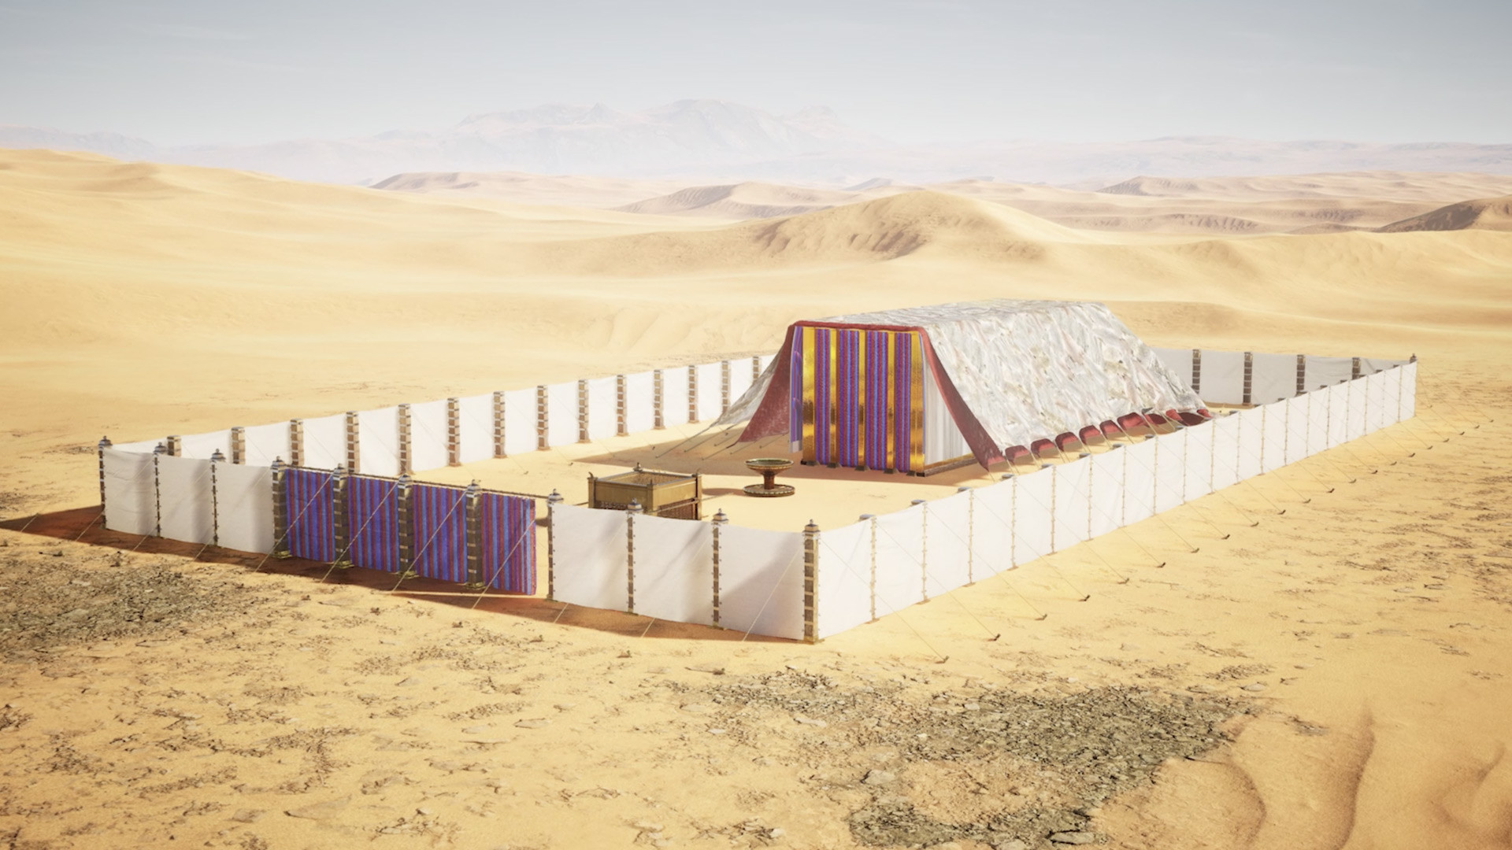
O TABERNÁCULO

Slide 9

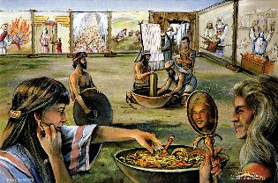
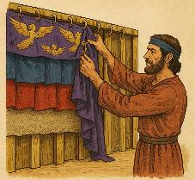
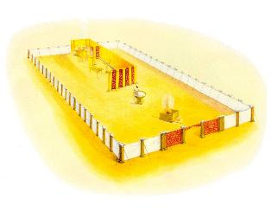
A CONSTRUÇÃO
“E Moisés viu toda a obra, e eis que a tinham feito como o Senhor ordenara; e os abençoou” (Êxodo 39:43)
Que elementos eram necessários para que o Tabernáculo de Reunião cumprisse suas funções?
O Tabernáculo (Lugar Santo e Santíssimo)
A Arca de ouro
A mesa dos pães
O candelabro
O altar do incenso
O altar dos holocaustos
A fonte para lavagem
O átrio exterior
O Éfode
O peitoral
O resto das roupas

Slide 10

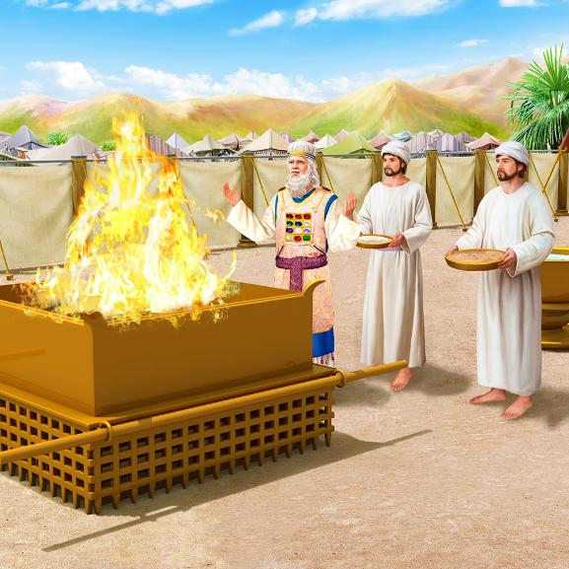
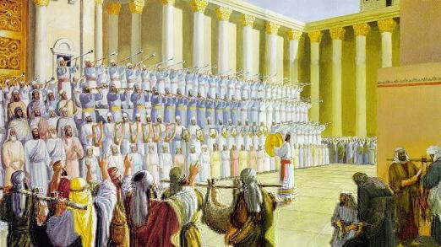
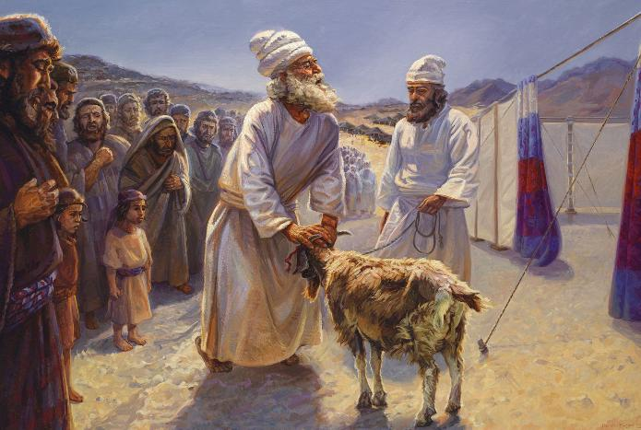
A CONSTRUÇÃO
Uma vez construído, o santuário (o Tabernáculo e o átrio) tinha dois serviços diferentes: o diário e o anual. Suas várias cerimônias, em conjunto, nos ensinam que:
Deus abomina o pecado
Deus salva o pecador
Deus destruirá os ímpios
Deus nos garante um futuro glorioso
Por meio do serviço diário, Deus mostrava a maneira como Ele graciosamente perdoa o pecador: com a morte de um animal inocente, "o Cordeiro de Deus que tira o pecado do mundo" (João 1:29).
Com o culto anual (o Dia da Expiação), Deus mostrava como Ele erradicará o pecado do universo, mostrando a solução definitiva para o problema do mal (Sal. 73:17).
O Santuário era também o lugar destinado a adorar a Deus, louvá-Lo e expressar-Lhe gratidão.

Slide 11
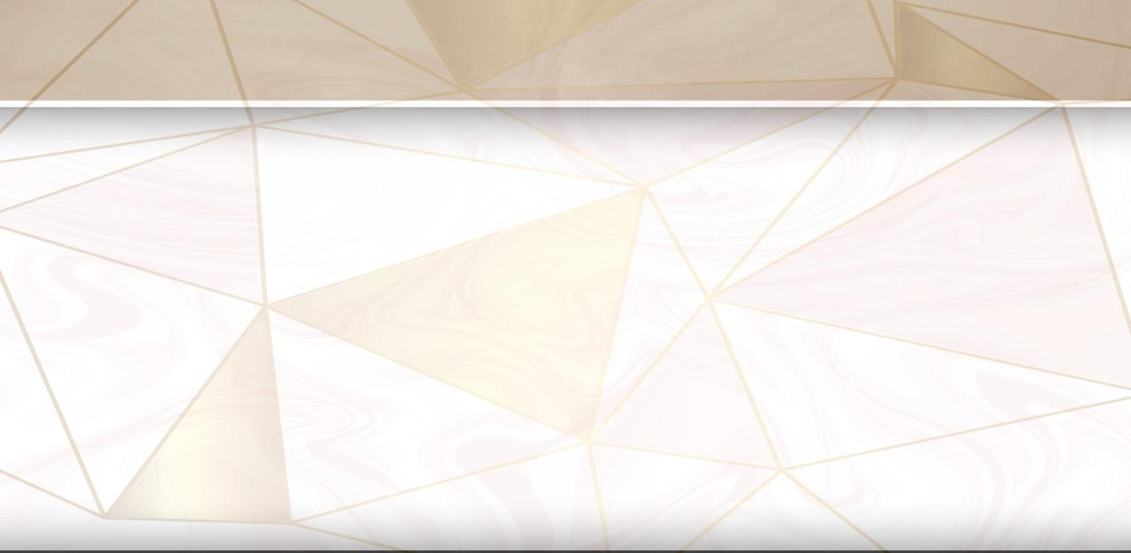
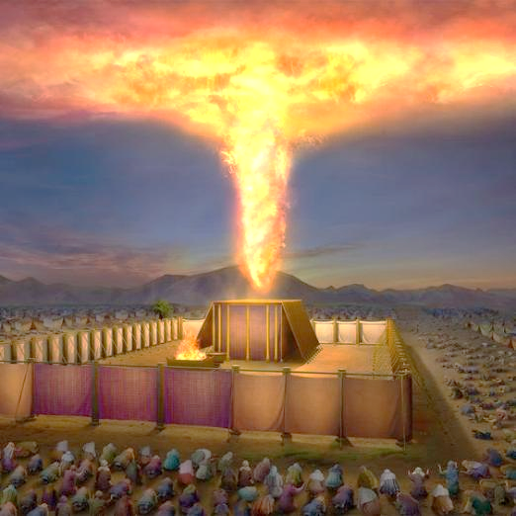
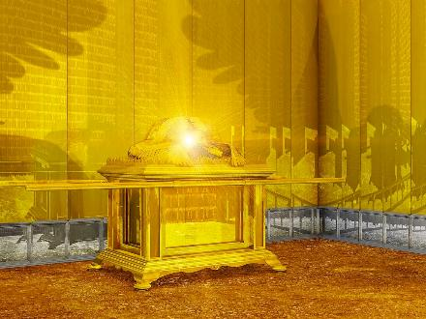
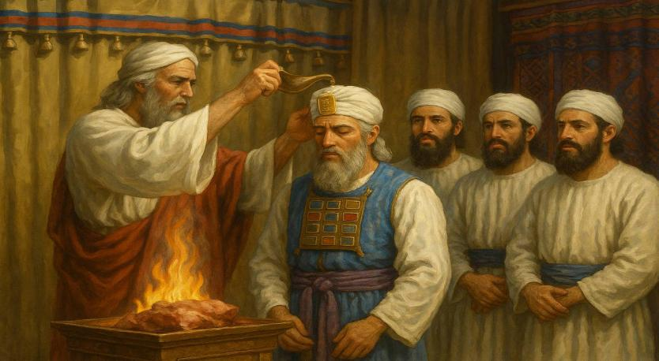
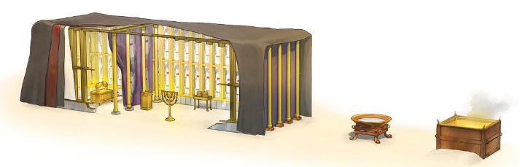
A DEDICAÇÃO
“Então uma nuvem cobriu o tabernáculo da revelação, e a glória do Senhor encheu o tabernáculo” (Êxodo 40:34)
O livro do Êxodo termina com a dedicação do Santuário e de seus sacerdotes. O protagonista deste capítulo é, sem dúvida, Deus, que enche tudo com sua presença gloriosa (Êx. 40:34). Esta Presença continuou a acompanhar a Tenda na nuvem e na Shekinah (a manifestação da glória divina entre os querubins da arca).
Depois de meses de trabalho, o santuário foi erguido no primeiro dia do primeiro mês do segundo ano de sua partida do Egito. — Êx 40:2, 17. Tudo foi colocado em ordem (arca, véu, mesa, candelabro, altar de ouro, altar de bronze, fonte) e consagrado (Êxodo 40:9).
Finalmente, Arão e seus filhos foram vestidos com suas vestes sacerdotais e ungidos para sua missão (Êxodo 40:12-15).

Slide 12

E. G. W. (Patriarcas e profetas, pág. 317)
“Palavras não podem descrever a glória da cena que foi vista dentro do santuário, com suas paredes douradas refletindo a luz dos castiçais dourados, as cores brilhantes das cortinas ricamente bordadas com seus anjos brilhantes, a mesa e o altar de incenso brilhando com ouro; e além do segundo véu, a arca sagrada, com seus querubins místicos, e acima dela a santa Shekinah, a manifestação visível da presença de Jeová; mas tudo isso era apenas um pálido reflexo das glórias do templo de Deus no céu, que é o grande centro da obra que está sendo feita para a redenção do homem”

Slide 13
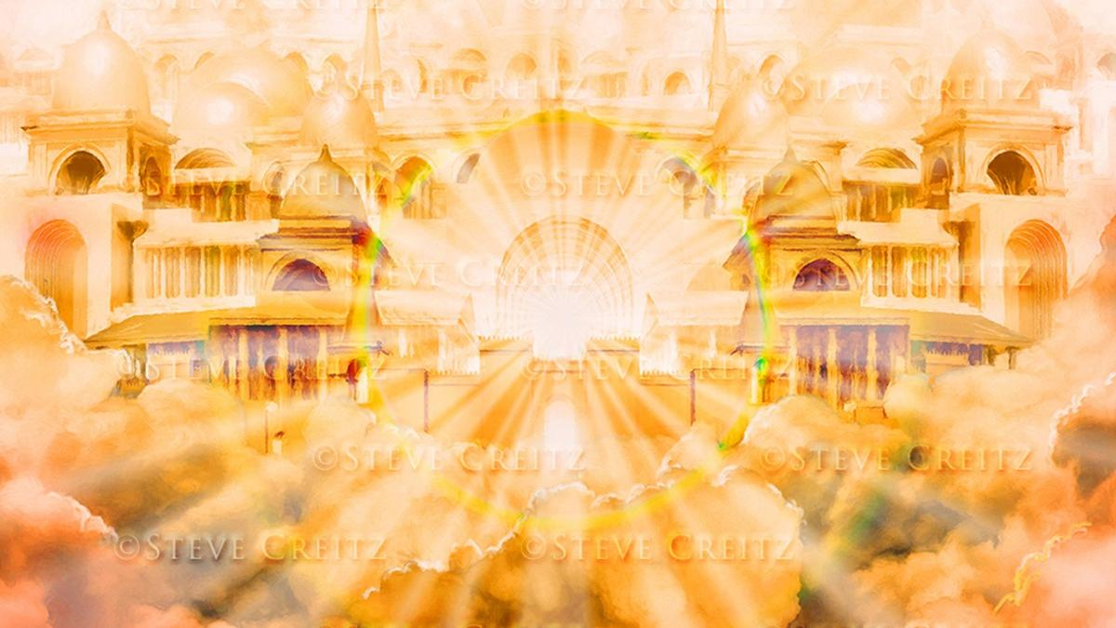
OUTROS TABERNÁCULOS

Slide 14
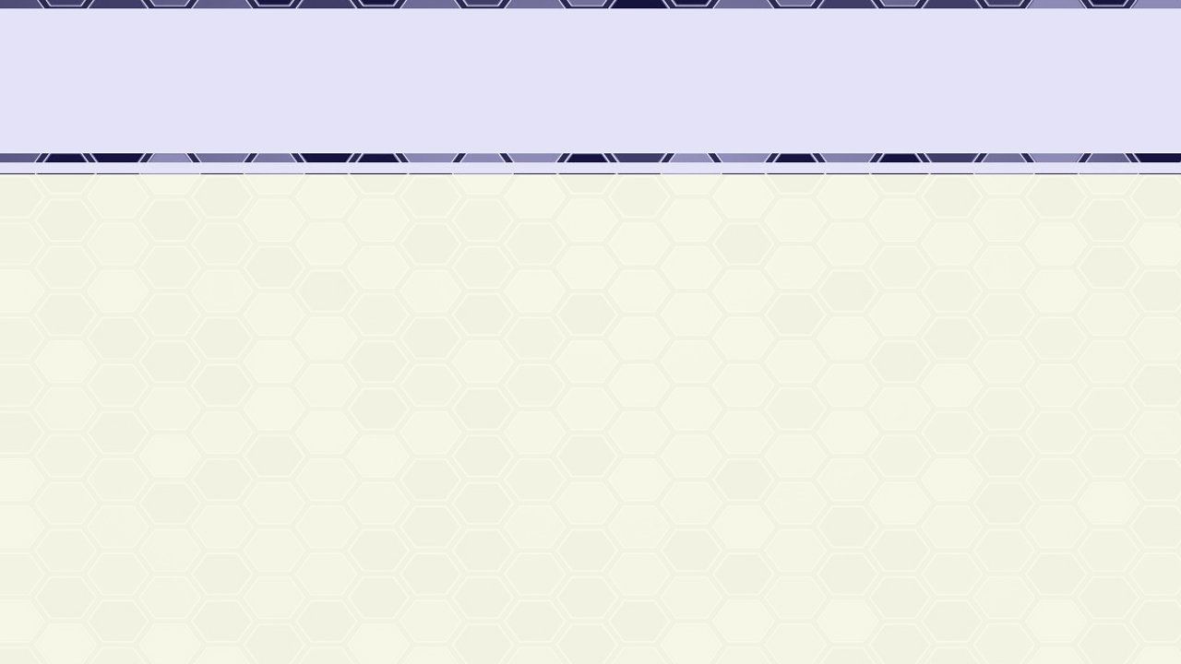
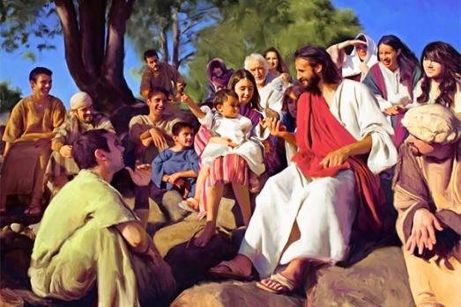
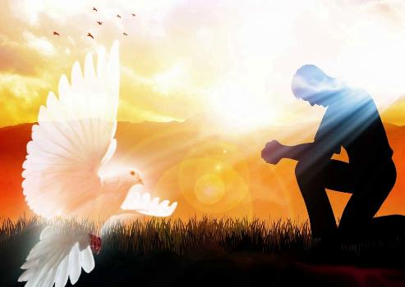
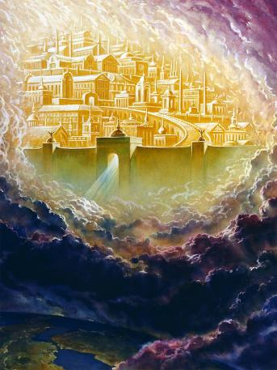
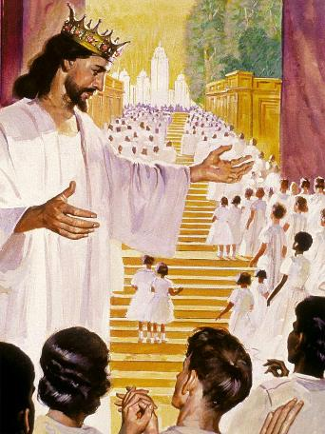
JESUS E A NOVA JERUSALÉM
“E esse Verbo se fez carne e habitou entre nós” (João 1:14a)
“E ouvi uma grande voz do céu, dizendo: Eis que o tabernáculo de Deus com os homens, e ele habitará com eles; e eles serão o seu povo, e o próprio Deus estará com eles como seu Deus” (Apocalipses 21:3)
João 1:14 diz literalmente que Jesus se tornou carne e "tabernáculo" (foi um tabernáculo) entre nós. Por Sua encarnação, Jesus, o Deus eterno, cumpriu Seu desejo de habitar fisicamente em nosso meio. Ele se tornou Emanuel, Deus conosco (Mt. 1:23).
Por meio do Espírito Santo, Deus continua a habitar conosco hoje (Mt. 18:20; 1Co. 3:16).
Mas logo chegará o dia em que poderemos estar face a face com nosso Deus e habitar com Ele, no Tabernáculo real que Ele mesmo preparou para nós - a Nova Jerusalém (Ap. 21:3).
Isso ocorrerá quando o plano de salvação terminar e o mal for completamente erradicado.

Slide 15

E. G. W. (O Desejado de Todas as Nações, pág. 15)
“Deus ordenou a Moisés a respeito de Israel: "E eles me farão um santuário, e eu habitarei no meio deles" (Êxodo 25:8). e habitou no santuário, no meio do seu povo. Durante todas as suas árduas andanças no deserto, o símbolo de sua presença estava com eles. Assim Cristo ergueu Seu tabernáculo no meio de nosso acampamento humano. Ele armou sua tenda ao lado da tenda dos homens, para que pudesse habitar entre nós e nos familiarizar com sua vida e caráter divinos”

